Slide 1
５
データの分析
章
１節 データの分析

Slide 2
１ データと度数分布表 (教科書 p.128)
A班
［電車で通学する生徒20人の先月の読書の合計時間（単位 時間）］
3 | 10 | 7 | 14 | 5 | 9 | 15 | 0 | 9 | 18
0 | 8 | 11 | 10 | 15 | 19 | 6 | 23 | 13 | 5
B班
［徒歩で通学する生徒15人の先月の読書の合計時間（単位 時間）］
6 | 20 | 0 | 14 | 16 | 23 | 1 | 4 | 5 | 0
18 | 13 | 21 | 0 | 9
このように，何かを調べるために，調査して集めた資料や実験をして得られた資料のことを( データ ) という。

Slide 3
１ データと度数分布表 – 度数分布表とヒストグラム - (教科書 p.128)
下の表は，A班のデータを，時間を4時間ずつの区間に分け，その区間に入る人数を調べてまとめたものである。
（ ）：データを整理したときの各区間
（ ）：各階級に入っているデータの個数
（ ）：階級の真ん中の値
（ ）：各階級に入っているデータの値の個数
階級
度数
階級値
度数
A班の読書時間
時間の(階級) （時間） | (階級値) （時間） | (度数) （人）
0以上 ～ 4未満 | 2 | 3
4 ～ 8 | 6 | 4
8 ～ 12 | 10 | 6
12 ～ 16 | 14 | 4
16 ～ 20 | 18 | 2
20 ～ 24 | 22 | 1
計 |  | 20

Slide 4
１ データと度数分布表 – 度数分布表とヒストグラム - (教科書 p.128)
( 階級 )：データを整理したときの各区間
( 度数 )：各階級に入っているデータの値の個数
( 階級値 )：階級の真ん中の値
( 度数分布表 )：各階級に度数を対応させた表

Slide 5
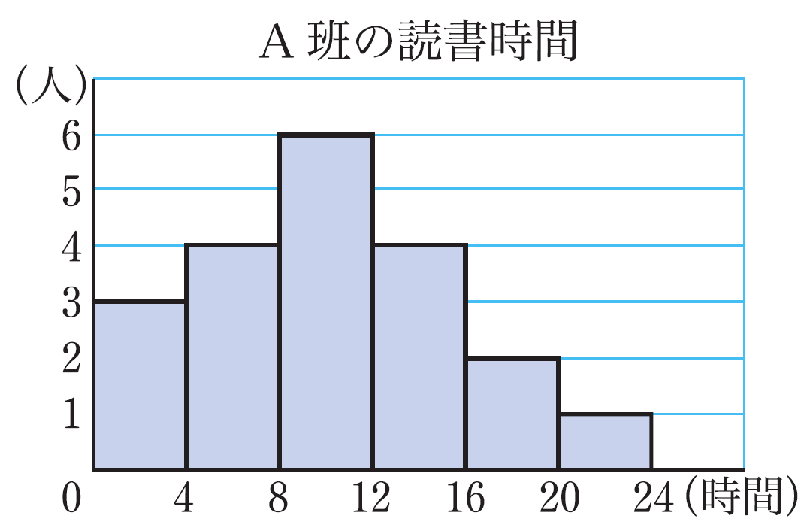
１ データと度数分布表 – 度数分布表とヒストグラム - (教科書 p.128)
下の図は，A班の読書時間の度数分布表について，階級の幅を底辺，度数を高さとする長方形をすきまなく並べたグラフである。
このようなグラフを( ヒストグラム )という。

Slide 6
１ データと度数分布表 – 度数分布表とヒストグラム - (教科書 p.128)
問１
教科書128ページのB班の読書時間を度数分布表にまとめ，ヒストグラムに表しなさい。また，度数の最も大きい階級を答えなさい。
B班の読書時間
時間の階級 （時間） | 階級値 （時間） | 度数 （人）
0以上 ～ 4未満 | 2 | 4
4 ～ 8 | 6 | 3
8 ～ 12 | 10 | 1
12 ～ 16 | 14 | 2
16 ～ 20 | 18 | 2
20 ～ 24 | 22 | 3
計 |  | 15

Slide 7
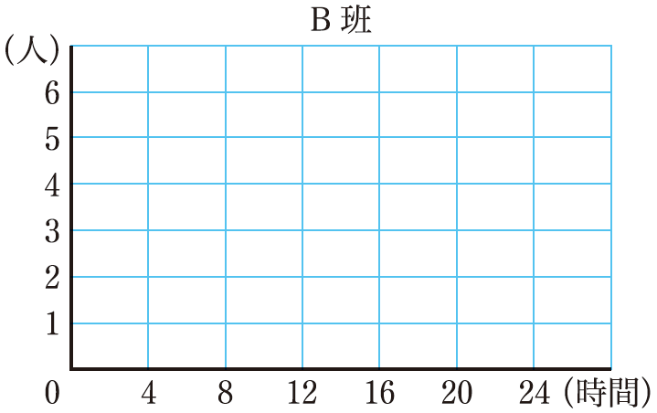
B班の読書時間
度数の最も大きい階級は0時間以上4時間未満である。

Slide 8
１ データと度数分布表 – 相対度数 - (教科書 p.129)
( 相対度数 )：各階級の度数を度数の合計でわった値
( 相対度数分布表 )：各階級に相対度数を対応させた表
A班，B班の読書時間
時間の階級 （時間） | A班 |  | B班
 | 度数(人) | 相対度数 | 度数(人) | 相対度数
0以上 ～ 4未満 | 3 | 0.15
4 ～ 8 | 4 | 0.20
8 ～ 12 | 6 | 0.30
12 ～ 16 | 4 | 0.20
16 ～ 20 | 2 | 0.10
20 ～ 24 | 1 | 0.05
計 | 20 | 1.00

Slide 9
１ データと度数分布表 – 相対度数 - (教科書 p.129)
問２
下のB班の読書時間の相対度数分布表を完成しなさい。また，16時間以上20時間未満の階級では，A班とB班で，どちらの相対度数が大きいか答えなさい。
16時間以上20時間未満の階級では，相対度数はB班の方が大きい。
A班，B班の読書時間
時間の階級 (時間) | A班 |  | B班
 | 度数(人) | 相対度数 | 度数(人) | 相対度数
0以上 ～ 4未満 | 3 | 0.15 | 4 | 0.27
4 ～ 8 | 4 | 0.20 | 3 | 0.20
8 ～ 12 | 6 | 0.30 | 1 | 0.07
12 ～ 16 | 4 | 0.20 | 2 | 0.13
16 ～ 20 | 2 | 0.10 | 2 | 0.13
20 ～ 24 | 1 | 0.05 | 3 | 0.20
計 | 20 | 1.00 | 15 | 1.00

Slide 10
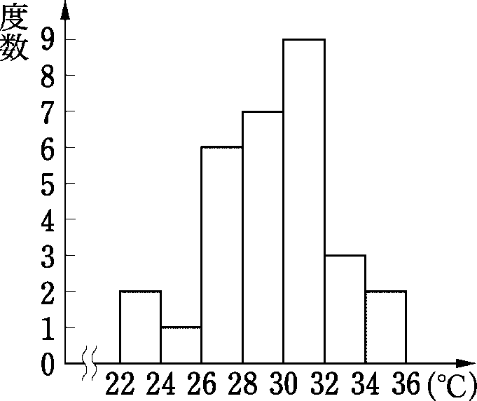
２ 代表値 (教科書 p.130)
度数分布表
ヒストグラム
気温の階級 ℃以上 ℃未満 | 度数
22～24 | 2
24～26 | 1
26～28 | 6
28～30 | 7
30～32 | 9
32～34 | 3
34～36 | 2
計 | 30
特徴を1つの数値で表せないか？
( 代表値 )：データ全体の特徴を表す数値
(平均値, 中央値, 最頻値など)

Slide 11
２ 代表値 – 平均値と中央値 - (教科書 p.130)
( 平均値 )：データの値の合計をデータの値の個数
でわった値
例１
教科書128ページのA班の読書時間の平均値を求めてみよう。

Slide 12
２ 代表値 – 平均値と中央値 - (教科書 p.130)
例１
問３
教科書128ページのB班の読書時間の平均値を求めなさい。

Slide 13
２ 代表値 – 平均値と中央値 - (教科書 p.130)
( 中央値 )：データの値を小さい順に並べたときの 中央の値
ただし，データの値の個数が偶数のときは，中央にある2つの値の平均値とする。

Slide 14
２ 代表値 – 平均値と中央値 - (教科書 p.130)
中央値の求め方
奇数のとき
中央値
偶数のとき
中央値
中央の2つの値の平均値

Slide 15
２ 代表値 – 平均値と中央値 - (教科書 p.130)
例２
データの値を小さい順に並べると，次のようになる。
0 0 3 5 5 6 7 8 9 9 10 10 11 13 14 15 15 18 19 23
10人
10人
中央値は，( 10 )番目の値と
( 11 )番目の値の平均値である。
9
10
＋
よって
＝
9.5
(時間)
2

Slide 16
２ 代表値 – 平均値と中央値 - (教科書 p.130)
問４
教科書128ページのB班の読書時間を，値の小さい順に並べると次のようになる。B班の読書時間の中央値を求めなさい。
データの値を小さい順に並べると，次のようになる。
0 0 0 1 4 5 6 9 13 14 16 18 20 21 23
7人
7人
中央値は，8番目の値9であるから
9時間

Slide 17
２ 代表値 – 平均値と中央値 - (教科書 p.130)
データのなかに，ほかの値とかけ離れた値がある場合がある。このようなときは，平均値よりも中央値の方がその影響を受けにくいので，代表値としては，平均値より中央値が適当である。

Slide 18
２ 代表値 – 最頻値 - (教科書 p.131)
( 最頻値 )：度数分布表で，度数が最も大きい階級の階級値。ヒストグラムにおいて，最も高い長方形に対応する階級値である。

Slide 19
２ 代表値 – 最頻値 - (教科書 p.131)
例３
右の度数分布表で，度数が最も大きい階級は
( )時間以上
( )時間未満である。
したがって，最頻値は
その階級値の( )時間である。
時間の階級 (時間) | 階級値 (時間) | 度数 (人)
0以上～4未満 | 2 | 3
4 ～ 8 | 6 | 4
8 ～ 12 | 10 | 6
12 ～ 16 | 14 | 4
16 ～ 20 | 18 | 2
20 ～ 24 | 22 | 1
計 |  | 20
8
12
10

Slide 20
２ 代表値 – 最頻値 - (教科書 p.131)
問５
教科書129ページの問1でつくった度数分布表から，B班の読書時間の最頻値を求めなさい。
度数が最も大きい階級は0時間以上4時間未満である。
したがって，最頻値はその階級値であるから
2時間

Slide 21
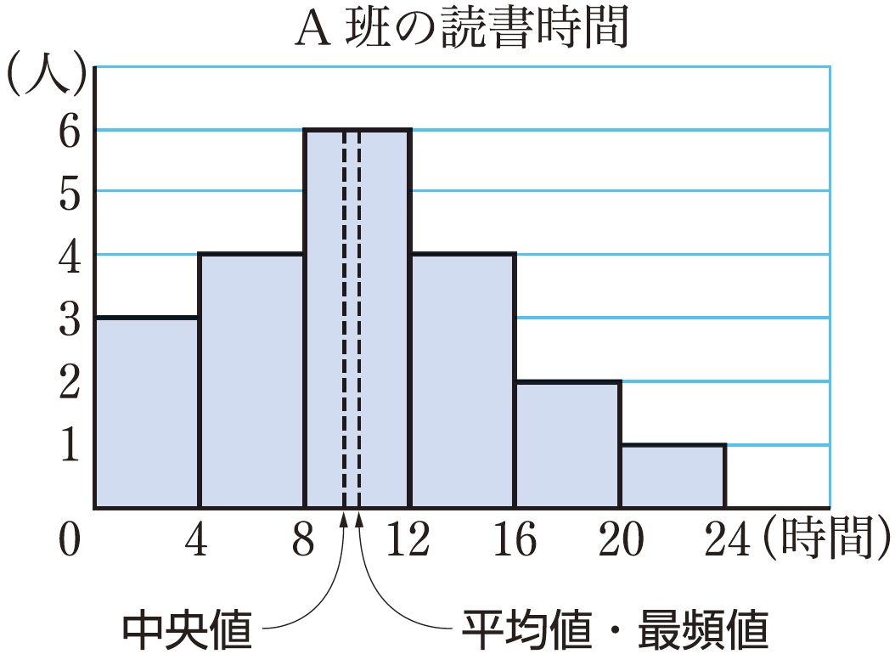
２ 代表値 – 最頻値 - (教科書 p.131)
例４
A班の読書時間の3つの代表値をヒストグラムに表すと，次の図のようになる。

Slide 22
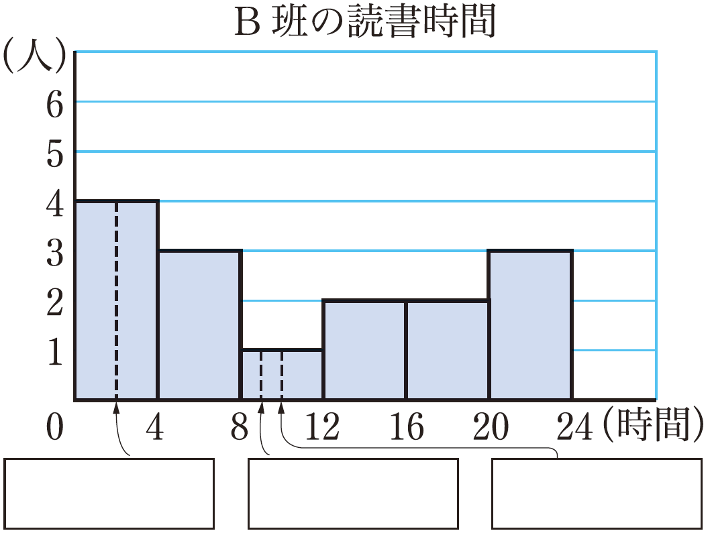
２ 代表値 – 最頻値 - (教科書 p.131)
問６
例4にならって，B班の読書時間の3つの代表値を，次のヒストグラムの に入れなさい。
最頻値
中央値
平均値

Slide 23
３ 四分位数と箱ひげ図 – 四分位数と四分位範囲 - (教科書 p.132)
データの散らばりぐあいは，代表値ではとらえられない。
データの値で（最大値）－（最小値）を、そのデータの分布の( 範囲 )という。
範囲を調べて，データの散らばりぐあいを比べてみよう。
下の表はバスケットボール部のAさんとBさんの，最近10試合で成功したシュートの本数である。
Aさん （単位 本）
Bさん （単位 本）
5 3 6 5 6 7 8 7 8 10
4 5 13 5 9 6 6 7 6 5
2人の成功したシュートの本数の範囲は，それぞれ
10－3＝7
Aさん (本)
13－4＝9
Bさん (本)
範囲の値を比べると，散らばりぐあいはAさんよりBさんの方が大きいといえる。

Slide 24
３ 四分位数と箱ひげ図 – 四分位数と四分位範囲 - (教科書 p.132)
範囲は，データのなかにほかとかけ離れた値がある場合，その値の影響を受けやすい。その影響を少なくしたものに，
( 四分位範囲 )がある。次のようにして求める。
偶数のとき
○○○○○○○○○○
奇数のとき
○○○○○○○○○○○
③
②
④
③
②
④
① データの値を小さい順に並べ，中央値を境にして2つに分ける。
第2四分位数
② 中央値を( )という。
第1四分位数
③ 最小値を含む方のデータの中央値を( )という。
第3四分位数
④ 最大値を含む方のデータの中央値を( )という。
⑤ (第3四分位数)－(第1四分位数)が， ( )である。
四分位範囲
四分位偏差
また，四分位範囲を2でわった値を( )という。

Slide 25
３ 四分位数と箱ひげ図 – 四分位数と四分位範囲 - (教科書 p.133)
例５
Aさんの成功したシュートの本数を，小さい順に並べかえると右のようになるから
3 5 5 6 6 7 7 8 8 10
第1
四分位数
第2
四分位数
第3
四分位数
第2四分位数
＝6.5 （本）
第1四分位数
5本
第3四分位数
8本
四分位範囲
8－5＝3 (本）
四分位偏差
3÷2＝1.5 （本）

Slide 26
３ 四分位数と箱ひげ図 – 四分位数と四分位範囲 - (教科書 p.133)
問７
Bさんの成功したシュートの本数の，四分位範囲，四分位偏差を求めなさい。また，AさんとBさんの四分位範囲を比べて，どちらの散らばりぐあいが大きいか答えなさい。
Bさんの成功したシュートの本数を小さい順に並べかえると
4 5 5 5 6 6 6 7 9 13
第2四分位数は中央値であるから
第1四分位数は，最小値を含む方のデータの中央値であるから5本
第3四分位数は，最大値を含む方のデータの中央値であるから7本
したがって，四分位範囲は
7－5＝2 (本)
四分位偏差は
2÷2＝1 (本)
また，AさんとBさんの四分位範囲から，散らばりぐあいはAさんの方が大きい。

Slide 27
３ 四分位数と箱ひげ図 – 箱ひげ図- (教科書 p.133)
箱ひげ図
(箱ひげ図)：データの分布を表すため,
最小値, 第1四分位数,第2四分位数（中央値）, 第3四分位数, 最大値を箱と線（ひげ）を用いて1つの図に表したもの。

Slide 28
３ 四分位数と箱ひげ図 – 箱ひげ図- (教科書 p.133)
箱
ひげ
ひげ
(最小値)
(最大値)
(第2四分位数)
(第3四分位数)
(第1四分位数)
＝
中央値
平均値

Slide 29
３ 四分位数と箱ひげ図 – 箱ひげ図- (教科書 p.133)
例６
例5の結果から，箱ひげ図は次のようになる。
3 5 5 6 6 7 7 8 8 10
最小値
第2四分位数
6.5
最大値
第1四分位数
5
第3四分位数
8

Slide 30
３ 四分位数と箱ひげ図 – 箱ひげ図- (教科書 p.133)
問８
Bさんの成功したシュートの本数の箱ひげ図を，下の図に表しなさい。
4 5 5 5 6 6 6 7 9 13
最小値
第2四分位数
6
最大値
第1四分位数
5
第3四分位数
7

Slide 31
４ 分散と標準偏差 (教科書 p.134)
データの散らばりぐあいを，データの個々の値と平均値との差を用いて考えてみよう。
( 偏差 )：(データの個々の値)－(平均値)
次の表は，ある野球チームのA投手とB投手が，最近5試合で奪った三振の個数である。
(単位 個)
 | 1試合目 | 2試合目 | 3試合目 | 4試合目 | 5試合目
A投手 | 4 | 8 | 7 | 5 | 6
B投手 | 10 | 2 | 9 | 6 | 3

Slide 32
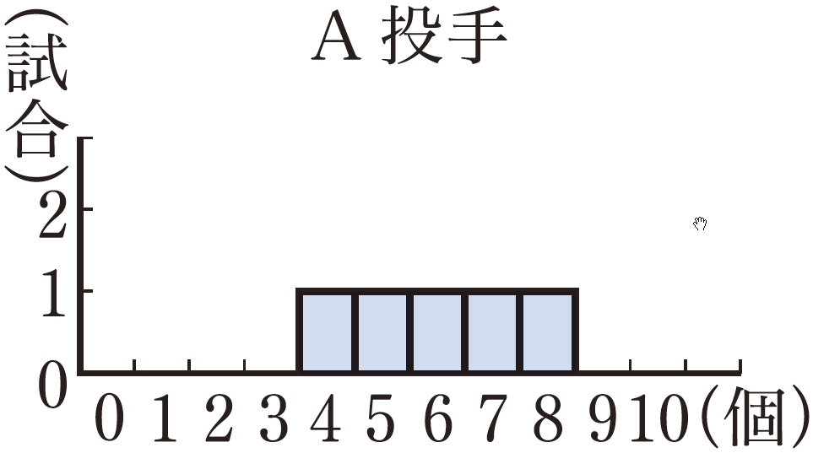
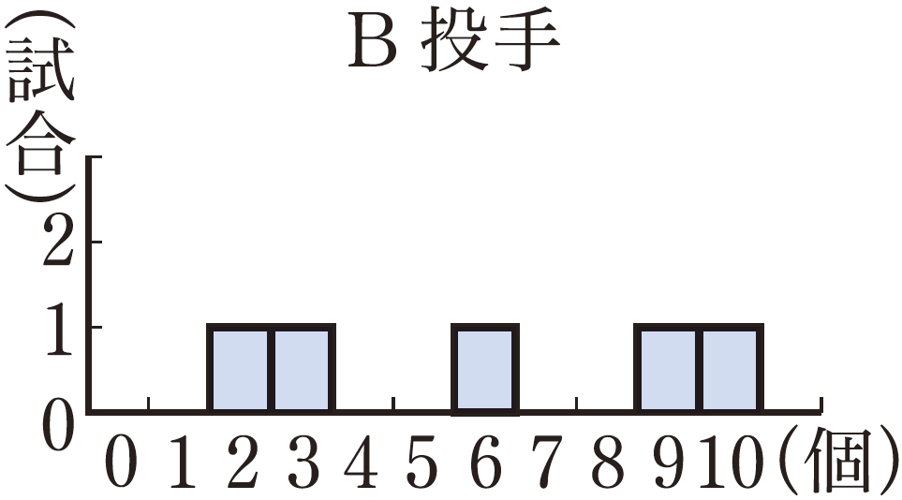
平均値は，それぞれ
A投手
(個)
B投手
(個)
となり，等しくなる。しかし，三振の個数をヒストグラムに表すと，散らばりぐあいは異なる。

Slide 33
次に，A投手，B投手の三振の個数の偏差とその合計を求めると下の表のようになる。
 | 1試合目 | 2試合目 | 3試合目 | 4試合目 | 5試合目 | 計
A投手の偏差 | －2 | 2 | 1 | －1 | 0 | 0
B投手の偏差 | 4 | －4 | 3 | 0 | －3 | 0
偏差の合計はどちらも0になるため，偏差の平均値でデータ全体の散らばりぐあいを表すことはできない。
そこで，偏差を2乗した値を考える。
偏差の2乗は0以上の値になるので，合計が0に近いほど平均値からの散らばりぐあいが小さい。

Slide 34
４ 分散と標準偏差 (教科書 p.135)
( 分散 )：偏差の2乗の平均値。 で表す。
( 標準偏差 )：分散の正の平方根。 で表す。
( s² )
( s )
分散と標準偏差 偏差 (データの個々の値)$−$(平均値) 分散 $s^{2}={\left(偏差\right)}^{2}$の平均値$=\frac{{\left(偏差\right)}^{2} の合計}{データの値の個数}$ 標準偏差 $s=\sqrt{s^{2}}=\left(分散の正の平方根\right)$
分散や標準偏差は，データ全体の散らばりぐあいを表す数値である。
分散や標準偏差の値は，0に近いほどデータの個々の値が平均値の近くに分布していることを意味し，大きいほどデータの個々の値に平均値から離れたものが多くあることを意味している。

Slide 35
４ 分散と標準偏差 (教科書 p.135)
例７
教科書134ページでのA投手が奪った三振の個数から偏差の2乗の合計を計算すると，次の表のようになる。
A投手 | 三振の個数 | 偏差 | $${（偏差）}^{2}$$
1試合目 | 4
2試合目 | 8
3試合目 | 7
4試合目 | 5
5試合目 | 6
計 | 30
－2
4
2
4
1
1
－1
1
0
0
0
10
したがって，分散s²は
標準$偏差\text{s}は$
(個)

Slide 36
４ 分散と標準偏差 (教科書 p.135)
下の表を完成して， B投手が奪った三振の個数の分散を求めなさい。また，標準偏差を，四捨五入して小数第2位まで求めなさい。
問９
B投手 | 三振の個数 | 偏差 | $${（偏差）}^{2}$$
1試合目 | 10
2試合目 | 2
3試合目 | 9
4試合目 | 6
5試合目 | 3
計 | 30
4
16
－4
16
3
9
0
0
－3
9
0
50
教科書134ページより，B投手が奪った三振の個数の平均値は6個である。このことから，偏差，偏差の2乗を計算すると，上の表のようになる。

Slide 37
分散をs² とすると
＝10
標準偏差をsとすると
＝3.1622…
≒3.16 (個)

Slide 38
４ 分散と標準偏差 (教科書 p.135)
問10
A投手とB投手が奪った三振の個数の標準偏差を比べて，どちらの散らばりぐあいが大きいか答えなさい。
A投手とB投手が奪った三振の個数の標準偏差から，散らばりぐあいはB投手の方が大きい。

Slide 39
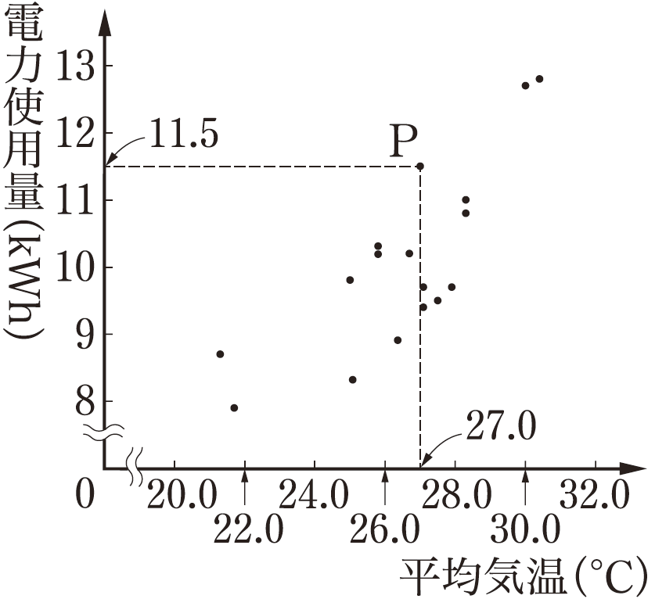
５ 相関関係 – 散布図 - (教科書 p.136)
平均気温と電力使用量のように，互いに関係があると考えられる数量がある。このような数量を組にしたデータについて考えてみよう。
( 散布図 )： 右の図のように，2つの
データの値の組 をx座標，
y座標とする点として，
平面上に表した図。
右上の図は，ある町の7月中の連続した20日間における日ごとの平均気温と1世帯あたりの電力使用量を散布図に表したものである。
図中の点Pは，平均気温が27℃で，電力使用量が11.5kWhであることを表している。

Slide 40
５ 相関関係 – 相関関係 - (教科書 p.136)
下の表は，20人の生徒について，先月の読書時間と，勉強時間，テレビ視聴時間，1日のメール発信回数の平均を調べたデータである。
読書 (時間) | 3 | 10 | 7 | 14 | 5 | 9 | 15 | 0 | 9 | 18 | 0 | 8 | 11 | 10 | 15 | 19 | 6 | 23 | 13 | 5
勉強 (時間) | 6 | 33 | 21 | 50 | 2 | 8 | 39 | 5 | 6 | 66 | 14 | 18 | 26 | 24 | 48 | 52 | 7 | 47 | 41 | 8
テレビ視聴 (時間) | 58 | 37 | 47 | 26 | 55 | 52 | 48 | 38 | 56 | 4 | 48 | 25 | 36 | 31 | 24 | 19 | 53 | 18 | 20 | 62
メール発信 (回) | 5 | 2 | 9 | 7 | 8 | 6 | 8 | 3 | 2 | 2 | 2 | 6 | 12 | 3 | 9 | 6 | 11 | 1 | 4 | 1

Slide 41
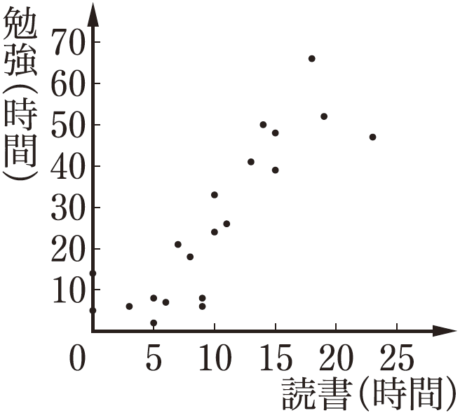
読書時間と勉強時間を散布図に表すと，右の図のようになる。
この散布図から，読書時間と勉強時間は，一方が増加すれば他方も増加する傾向があることがわかる。
( 正の相関関係がある )：一方が増加すれば他方も増加する傾向

Slide 42
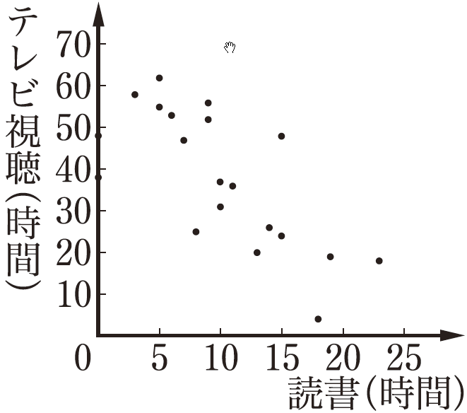
読書時間とテレビ視聴時間を散布図に表すと，右の図のようになる。
この散布図から，読書時間とテレビ視聴時間は，一方が増加すれば他方が減少する傾向があることがわかる。
( 負の相関関係がある )：一方が増加すれば他方が減少する傾向

Slide 43
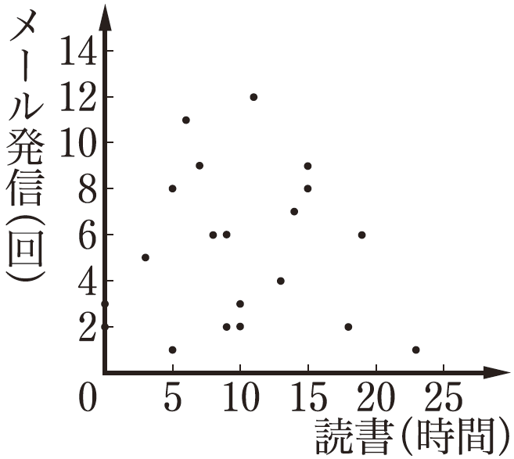
読書時間とメール発信回数を散布図に表すと，右の図のようになる。
読書時間とメール発信回数には正の相関関係も負の相関関係もみられない。
( 相関関係がない )：正の相関も負の相関もみられない

Slide 44
５ 相関関係 – 相関関係 - (教科書 p.137)
2つの数量の間に相関関係があるとき，散布図の点が
直線状に近付くほど相関関係が強いといい，直線状ではなく
広く散らばるほど相関関係が弱いという。
負の相関関係
相関関係がない
正の相関関係
強い
弱い
弱い
強い

Slide 45
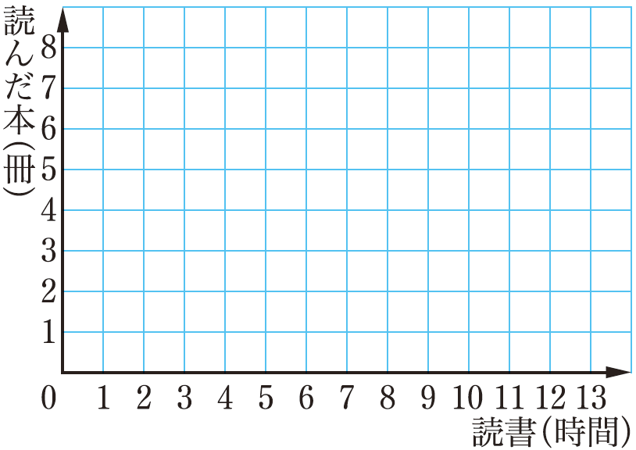
５ 相関関係 – 相関関係 - (教科書 p.137)
問11
次の表は，5人の生徒の，先月の読書時間と読んだ本の冊数を示したものである。散布図をつくり，読書時間と読んだ本の冊数には，どのような相関関係があるか答えなさい。
生 徒 | 読書 （時間） | 読んだ本（冊）
a | 5 | 2
b | 8 | 6
c | 9 | 4
d | 12 | 8
e | 11 | 5
正の相関関係がある。

Slide 46
６ 相関係数 – 相関係数の意味 - (教科書 p.138)
相関関係を調べたい2つの数量をx，yとする。
xの偏差とyの偏差の積の平均値を( 共分散 )という。
共分散を$\text{x}の標準偏差と$yの標準偏差の積でわった値を
( 相関係数 )といい，記号rで表す。
共分散と相関関係
共分散 $\text{x}$とyの偏差の積の平均値
相関関係
共分散
r＝
(xの標準偏差)×(yの標準偏差)
相関関係を数値で表すには，共分散や相関関数
が用いられる。とくに，
相関係数rの値については，次の不等式が成り立つ。
( 正 )の相関関係が強いほどrの値は1に近づき，
( 負 )の相関関係が強いほどrの値は－1に近づく。

Slide 47
６ 相関係数 – 相関係数の意味 - (教科書 p.138)
問12
上のプロ野球12チームについて，勝利数と失点数の相関係数は－0.73，勝利数と得失点差の相関係数は0.90である。
次の①，②から，正しいものを選びなさい。
(1) 勝利数と失点数には
① 正の相関関係がある ② 負の相関関係がある
(2) 勝利数と得点より，勝利数と得失点差の方が
① 正の相関関係が強い ② 正の相関関係が弱い

Slide 48
(1) 勝利数と失点数には
① 正の相関関係がある
② 負の相関関係がある
勝利数と失点数の相関係数は－0.73であるから
② 負の相関関係がある
(2) 勝利数と得点より，勝利数と得失点差の方が
① 正の相関関係が強い
② 負の相関関係が弱い
勝利数と得点の相関係数は0.37であり，勝利数と 得失点差の相関係数は0.90であるから
① 正の相関関係が強い

Slide 49
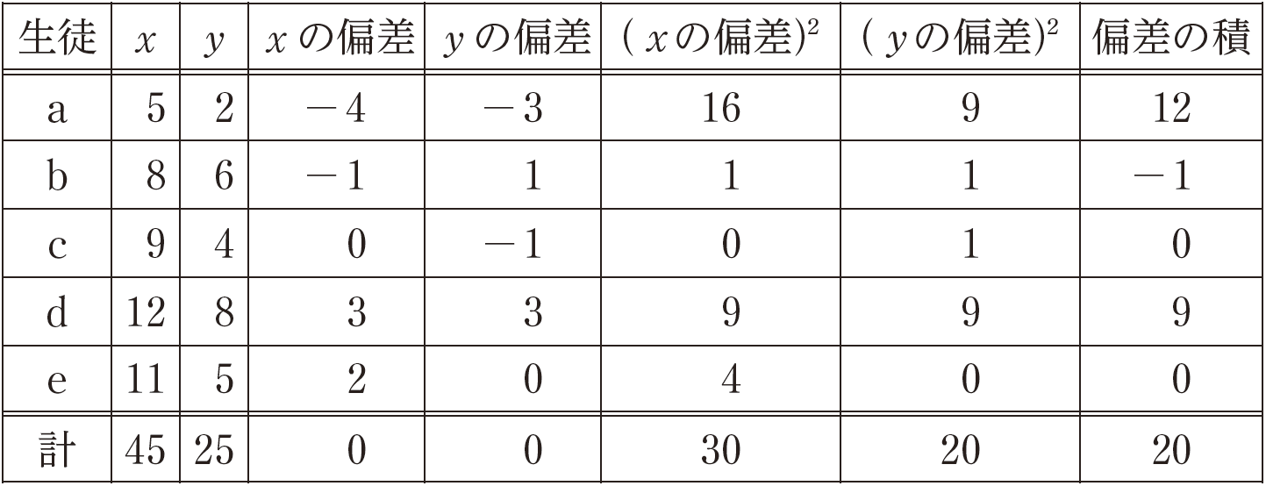
６ 相関係数 – 相関係数 - (教科書 p.139)
例８
教科書137ページの問11について，読書時間をxとし，読んだ本の冊数をyとする。
(xの平均値)
(時間)
(yの平均値)
(冊)
下の表のようにして計算すると，

Slide 50
x，yの共分散は
xの標準偏差は
yの標準偏差は
相関係数rは

Slide 51
６ 相関係数 – 相関係数- (教科書 p.139)
問13
次の表は，4人の生徒の数学と英語の小テストの得点を示したものである。表を完成することにより，数学の得点xと英語の得点yの相関係数を求めなさい。
生徒 | x | y | xの偏差 | yの偏差 | (xの偏差)² | (yの偏差)² | 偏差の積
a | 6 | 5 | －1 | －2 | 1 | 4 | 2
b | 7 | 5 | 0 | －2 | 0 | 4 | 0
c | 7 | 8 | 0 | 1 | 0 | 1 | 0
d | 8 | 10 | 1 | 3 | 1 | 9 | 3
計 | 28 | 28 | 0 | 0 | 2 | 18 | 5
(xの平均値)
(点)
(yの平均値)
(点)

Slide 52
x，yの共分散は
xの標準偏差は
yの標準偏差は

Slide 53
相関係数をrとすると
＝ 0.833…
≒ 0.83

Slide 54
復習問題 (教科書 p.140)
次の資料は，1年生の図書委員8人が1年間に学校の図書室から借りた本の冊数を調べたものである。
7 12 8 40 9 4 8 8
(1)借りた本の冊数の平均値，中央値を求めなさい。
(2)40冊借りた生徒を除いて，残り7人が借りた本の冊数の平均値，中央値を求めなさい。

Slide 55
(1) 借りた本の冊数の平均値，中央値を求めなさい。
平均値は
＝12 (冊)
データの値を小さい順に並べると
4 7 8 8 8 9 12 40
中央値は，4番目と5番目の平均値であるから
8(冊)

Slide 56
(2) 40冊借りた生徒を除いて，残り7人が借りた本の冊数
の平均値，中央値を求めなさい。
平均値は
＝8 (冊)
データの値を小さい順に並べると
4 7 8 8 8 9 12
中央値は，4番目の値8であるから
8冊

Slide 57
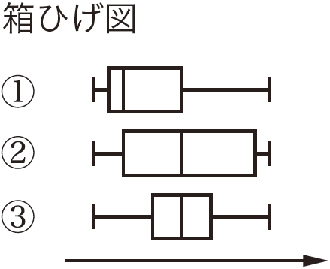
復習問題 (教科書 p.140)
次のヒストグラムについて，対応する箱ひげ図を選びなさい。
ヒストグラム
③
②
①

Slide 58
復習問題 (教科書 p.140)
次の散布図について，対応する相関係数を選びなさい。
弱い正の相関がある
強い負の相関がある
強い正の相関がある
(1) (2) (3)
②
③
①

